Slide 1




Rails İle Ağ Uygulamaları Geliştirimi
  Murat Ârif ÇELİKER
  murat.celiker@gmail.com
4 Mayıs 2007
1. Özgür Yazılım Konferansı / Ankara, ODTÜ

Slide 2
Ruby On Rails < Ruby
Rails Uygulama Geliştirme Altyapısıdır.
Rails “Ruby” diliyle kodlanır.
module rails
class ActionController
class ActionView
class ActiveRecord
class ActiveMigration
class ...

Slide 3
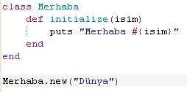
Ruby.Özet
Basit Söz Dizimi
Tamamen Nesnellik
Gelişmiş Kütüphaneler
Esneklik
Kod Blokları
Yeniden Yazılabilirlik

Slide 4
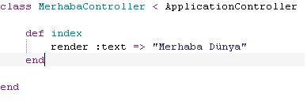
Rails.Özet
Gerçek uygulamalardan derlenmiştir.
Ruby diliyle yazılmıştır.
Yüksek geliştirilme ivmesine sahiptir.
Yeni nesil “Web Teknolojilerini” yakından takip eder.
Teknolojilere tümleşik destek sağlar.
Bol kütüphaneye sahiptir.
Hızlıca yazılım üretebilir.

Slide 5
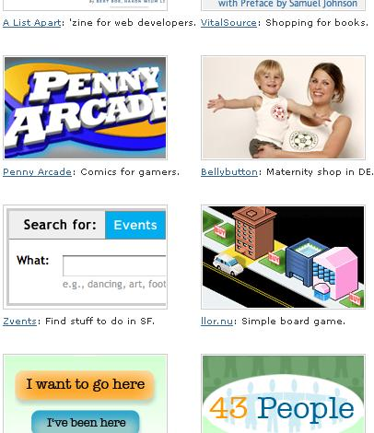
Rails'in Mevcut Durumu
Çok büyük yazılımlarda kullanılmaktadır.
37Signals ürünlerinin 1.000.000 dan fazla kullanıcısı vardır.
Shopify hızlıca “market”inizi açmayı sağlar.
Stikipad Rails ile kodlanmıştır.
Rails 1.2.3 Sürümü 14 Mart'ta yayımlanmıştır.
Web 2.0'ı temsil eden web uygulama geliştirme altyapısı olmuştur.
Her gün onlarca yeni iş ilanı eklenmektedir.
Oturmuş bir yapıya sahiptir.

Slide 6
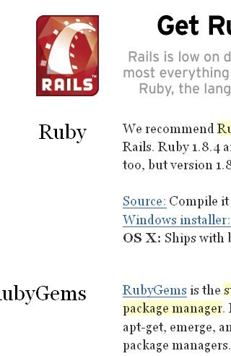
Rails Kurulumu
Ruby Kurulumu
pisi it ruby
Windows Ruby One Click Installer
RubyGems Kurulumu
http://www.rubygems.org/
ruby setup.rb
Rails Kurulumu
sudo gem install rails --include-dependencies
Hızlı Kurulum Dosyaları
Windows: Instant Rails
Mac OsX 10.5 Öncesi: Locomotive
Mac Os X 10.5 Rails ile beraber gelmektedir.

Slide 7






Rails Editörleri
Aptana RadRails
Eclipse tabanlıdır. Geliştirilmesini “Aptana” üstlenmektedir.
NetBeans 6.0
Yeni çıkacak sürümünde tümleşik Ruby & Rails desteği sağlayacaktır.
TextMate
Mac OS X tabanlı Rails geliştiricilerin de kullandığı editördür.
  Komodo Ide & Komode Edit
  Platform bağımsız, Rails ve Ruby desteğine sahiptir. Komodo IDE ücretlidir.
  Jedit (jEdit Ruby)
  Platform bağımsız, Ruby eklentisine sahiptir.
  gVim
  ruby.vim eklentisi ile platform bağımsızdır.

Slide 8
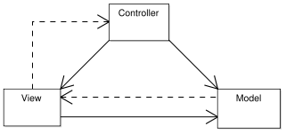
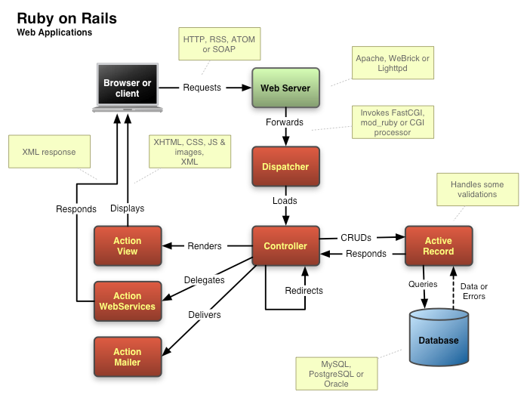
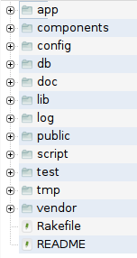
Rails Çalışma Prensipleri
MVC (Model View Controller)
Model : ActiveRecord
View : ActionView (eRB)
Controller : ActionController
Dosya Yerleşim Yapısı
    app: genel yazılım kodları
    app/controllers: denetleyici dosyaları
    app/models: şablon dosyaları
    app/views/denetleyici: görünüm dosyaları
    components: bileşenlere bağlantı dosyaları
    config: genel ayar dosyaları (yaml, rb)
    db: veritabanı yapıları (ActiveRecord::Migration)
    public: medya dosyaları
    test: test dosyaları ve çıktıları

Slide 9
Rails Kütüphaneleri
ActionController
Oturumlar (Sessions)
Çerezler (Cookies)
Yönlendirmeler
Renders
Önbellek (Cache)
Filtreleme (before_filter, after_filter, around_filter)
Sayfalama (Pagination)
Makrolar (auto_complete_for, in_place_edit_for)
Dosya Gönderim İşlemleri (Upload)
Scaffolding

Slide 10
Rails Kütüphaneleri
ActionView
ERb ( Embedded Ruby )
<%= “çıktı ver” %>
<% unless @kayit.zero? %>
_kısımlıkşablon
Xml.Builder (.rxml)
ActionView::Helpers
FormHelper
DateHelper
JavaScriptHelper
TextHelper
Prototype Helper
ScriptaculousHelper
...

Slide 11
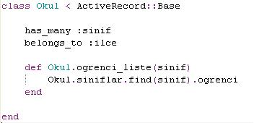
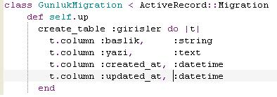
ActiveRecord ORM
Object Relational Mapper
Ruby DBI ile veritabanı bağımsızlığı
Veritabanı uyumsuzluğunu ortadan kaldıran ActiveRecord::Migration
Tüm veritabanı yükünü üstünüzden alır.

Slide 12
ActiveRecord Sınıfları
Tablo İlişkilendirmeleri (::Associations)
Alanı Sınıfsal Kümeleme (::Aggregations)
Acts_as_... Makroları
acts_as_list , acts_as_tree , acts_as_nested_set , acts_as_attachment
CallBacks
after_create , after_destroy , after_save , after_validation , before_create , ...
Alan Kontrolleri
validate, validates_presence_of, validates_numericality_of , validates_uniqueness_of,
validates_format_of :eposta, :with => /\A([^@\s]+)@((?:[-a-z0-9]+\.)+[a-z]{2,})\Z/i, :on => :create
Gözlemci (ObServer)
class YorumObserver < ActiveRecord::Observer
def after_save(yorum)
Bilgilendirme.yorum_gonder("murat.celiker@gmail.com", "Yeni Yorum Var!", yorum)
end
end

Slide 13
Seminer Uygulaması
Rails İle “Blog” Yazılımı geliştirerek uygulama üzerinde Rails'in yapısının görülmesi ve bazı ince noktalar.
turkce.rb dosyası ve görevleri
RadRails editörü kullanımı
Rails İle Ağ Uygulamaları Geliştirimi
Murat Arif ÇELİKER
www.muarifer.com

Slide 14
Rails İle Ağ Uygulamaları Geliştirimi
  Murat Ârif ÇELİKER
  murat.celiker@gmail.com
4 Mayıs 2007
1. Özgür Yazılım Konferansı / Ankara, ODTÜ

